Slide 1
MİLENA’YA MEKTUPLAR
Franz Kafka

Slide 2
Yazar:FRANZ KAFKA
FRANZ KAFKA, 1883’te Prag’da doğdu. Kafka’nın ailesiyle olan ilişkisi, Yahudi asıllı oluşu, içinde yaşadığı toplum ve siyasal ortam, çevresine yabancılaşmasını kolaylaştırdı. 1906’da hukuk doktorasını tamamlayan Kafka’nın ilk yapıtları Bir Kavganın Tasviri ve Taşrada Düğün Hazırlıkları, 1912’den önce yayımlandı. 1912’den başlayarak Dönüşüm, Amerika, Dava adlı başyapıtları birbirini izledi. Ceza Kolo-nisinde adlı öyküsü –suç sorununu işlemesi açısından– Dava ile ilişkiliydi. Vereme yakalanan Kafka, 1924’te Viyana yakınlarındaki Kierling Sanatoryumu’nda öldü ve Prag’da toprağa verildi. Şato adlı son romanı yarım kalan Kafka, yapıtlarında çağımız insanının korkularını, yalnızlığını, kendi kendine yabancılaşmasını ve çevresiyle iletişimsizliğini dile getirdi. Tüm yapıtlarının yakılmasını vasiyet etmiş olsa da, dostu Max Brod bu isteğini yerine getirmedi ve onun eserini XX. Yüzyıl edebiyat tarihine kazandırdı.

Slide 3
Franz Kafka 1883 yılında doğdu. Hukuk Fakültesi’ni bitirmiş ve boş zamanlarında yazmaya başlamıştır. Yazdıkları ilk olarak 1912 yılında yayınlandı. Kendini çok güçsüz ve hayatın olağan akışının dışında gören Kafka, eserlerinde bu hislerini yoğun şekilde işlemiştir. Özellikle çok sert bir figür olarak gördüğü babası «Dönüşüm» ve «Babaya Mektuplar» adlı eserlerinin konusu olmuştur.

Slide 4
Mektupların güzeli Milena
Milena Jesenska, 1896 yılında Prag’da dünyaya geldi. Henüz 13 yaşında annesini kaybetti. Annesini kaybetmesinin ardından babasıyla arası hiç iyi olmadı. Babasının isteğiyle önce tıp fakültesine sonra da konservatuvara gitti fakat ikisini de yarıda bıraktı. Bu dönemde babasından öç almak amacıyla uyuşturucu kullandı. Üniversitedeyken Yahudi olan Ernst Pollak’a aşık oldu ve ondan hamile kaldı. Yahudileri sevmeyen babasının bu aşka karşı çıkmasına rağmen Pollak’la evlendi ve Viyana’ya yerleşti. Bu evlilik sonucunda babasıyla olan bağı tamamen koptu.

Slide 5
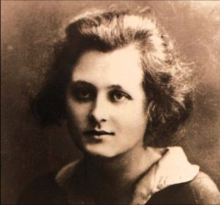
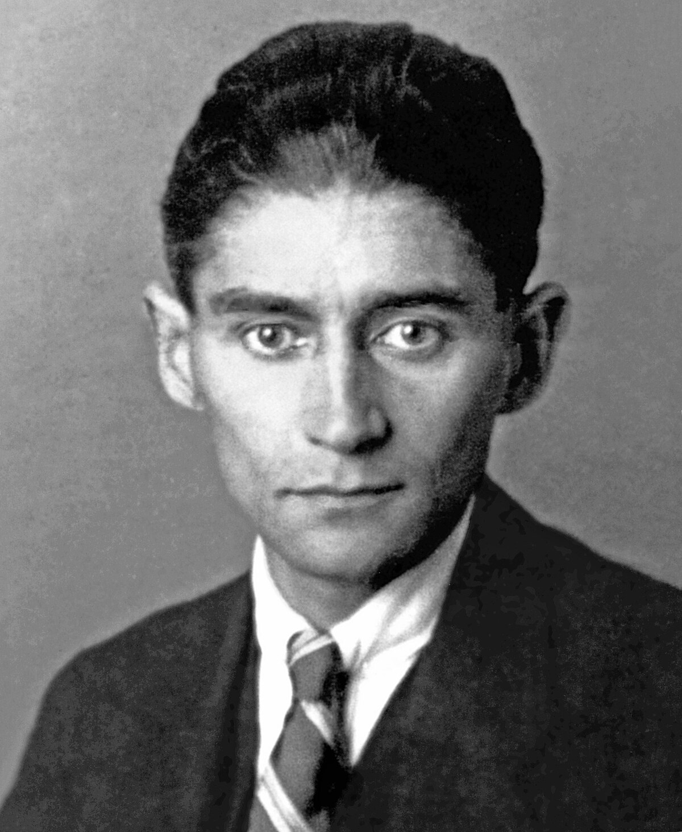

Slide 6
Milena’ya mektuplar eserinin kısa konu özeti
Milena’ya Mektuplar eşi benzeri olmayan bir kitap, mektuplarla örülmüş bir aşk hikâyesidir. Kafka’nın Milena’ya 1920 Nisan’ında, yağmurlu bir günden söz ederek başlattığı bu yazışmalar, yazarın ölümünden kısa bir süre öncesine kadar süregiderken ümitsizliğin, çaresizliğin ve tıkanışın anlatımına dönüşür.

Slide 7
Kitabın yazılışı
Mesafelerin hiçbir önemi yoktur bazen. İki kalp birbirini o kadar sever ki göz görmese de gönül unutmaz. İşte öyle bir aşk hikayesi... Fiziki beraberlikten uzak, yalnızca mektuplarla yaşanmış ve dünya edebiyat tarihine damgasını vurmuş bir aşk: Franz Kafka ve Milena Jesenska.

Slide 8
Kitaptan bazı alıntılar
Bugün Milena, yalnız telaş, yorgunluk ve yokluğun var.
«Milena, sen başkaydın. Hasta bir adamı sevecek kadar hastaydın!»
‘’Palto giymeye üşenirken bu koca dünyayı sırtımda nasıl taşırım ben? İçinde bulunduğum durumu kimseye anlatamam. Sen de anlamazsın Ben bile anlamıyorum ki başkasına nasıl anlatırım?»
Benin okumaktan kaçındığım her satırda sen yazılısın.
Ah Milena, ne kadar şanslı olduğunu bir bilsen, senin kadar sevilmeden ölüp gideceğim.

Slide 9
TEŞEKKÜRLER
TARIK YÖRÜK
9/C 548

